Slide 1

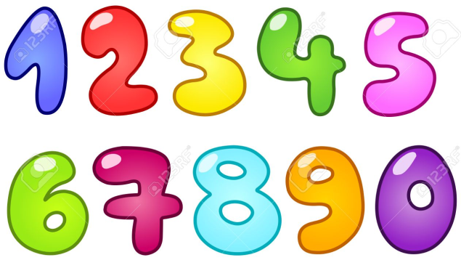
Los números

Slide 2
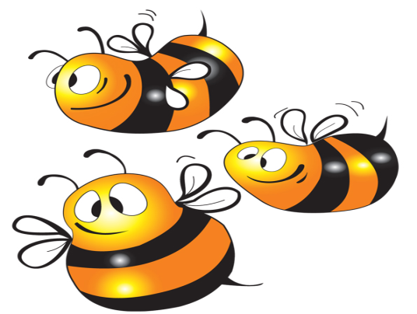

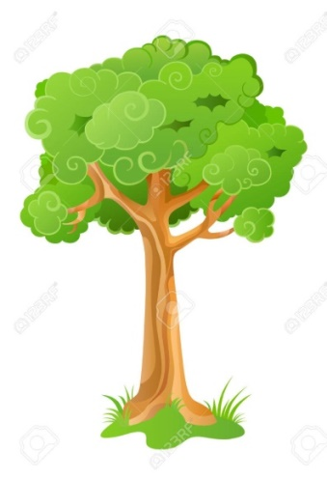

Actividad: Cuenta la cantidad de elementos y marca con una ( x) el número que corresponda.
3
2
4
2
5
6
2
4
5

Slide 3



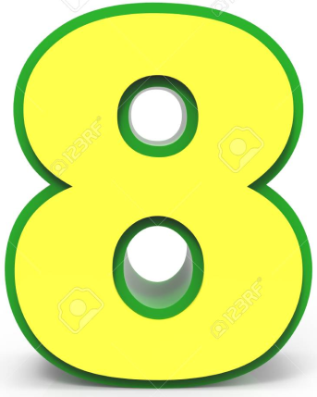

Actividad: Ayuda a Juanito a tener cabello. Dibuja la cantidad de pelitos según el número.

Slide 4





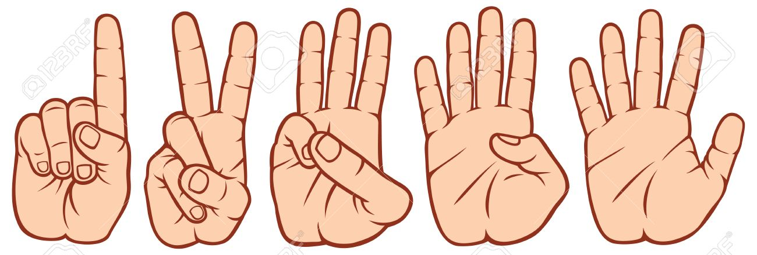
Actividad: Une cada número con los dedos correspondientes.

Slide 5
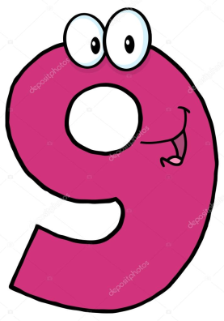
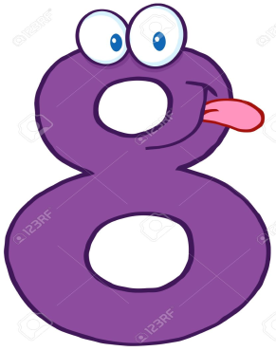
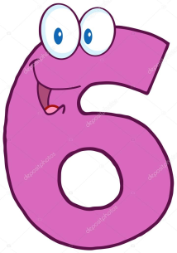
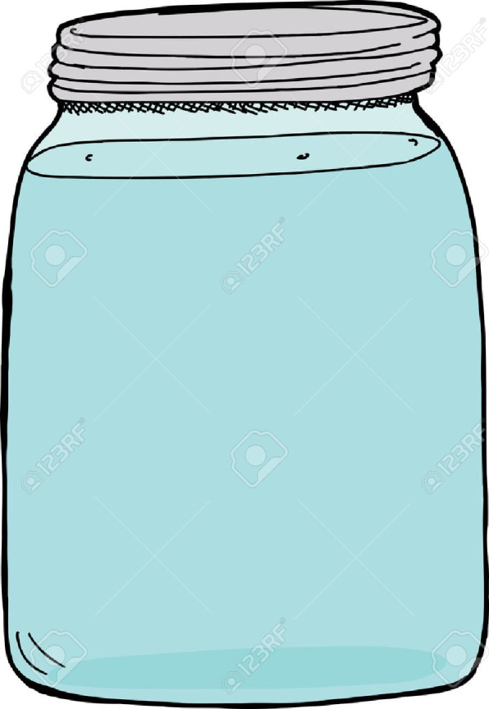


Actividad: Dibuja la cantidad de bolitas al interior del frasco según el número.

Slide 6
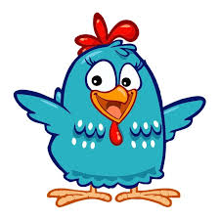

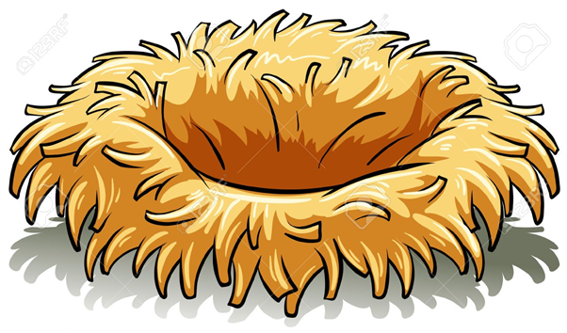




Actividad: Dibuja la cantidad de huevitos en cada nido según el número.

Slide 7
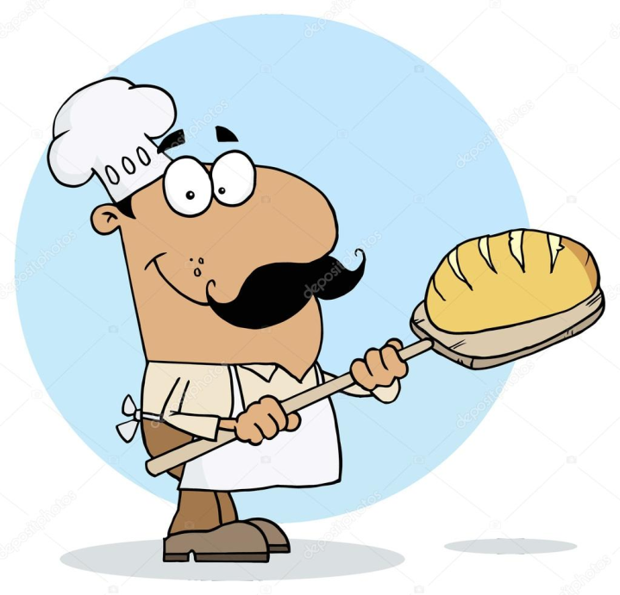


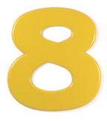


Actividad: Dibuja en la bandeja pequeños pancitos según el número.

Slide 8
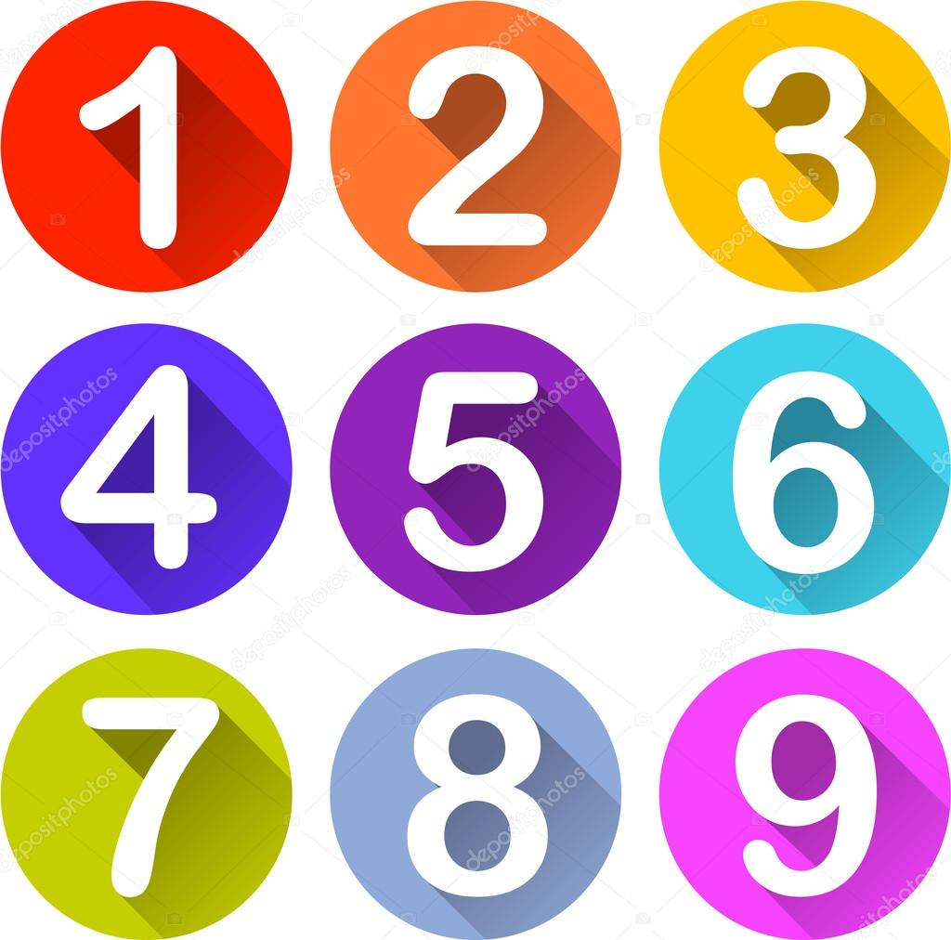
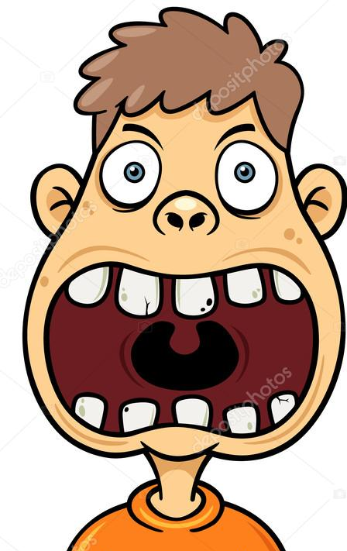
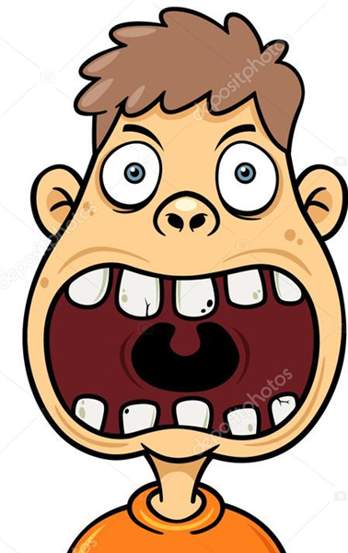
Actividad: Carlitos por comer muchos dulces ha perdido sus dientes. Pinta la cantidad de dientes según el número indicado.

